Slide 1
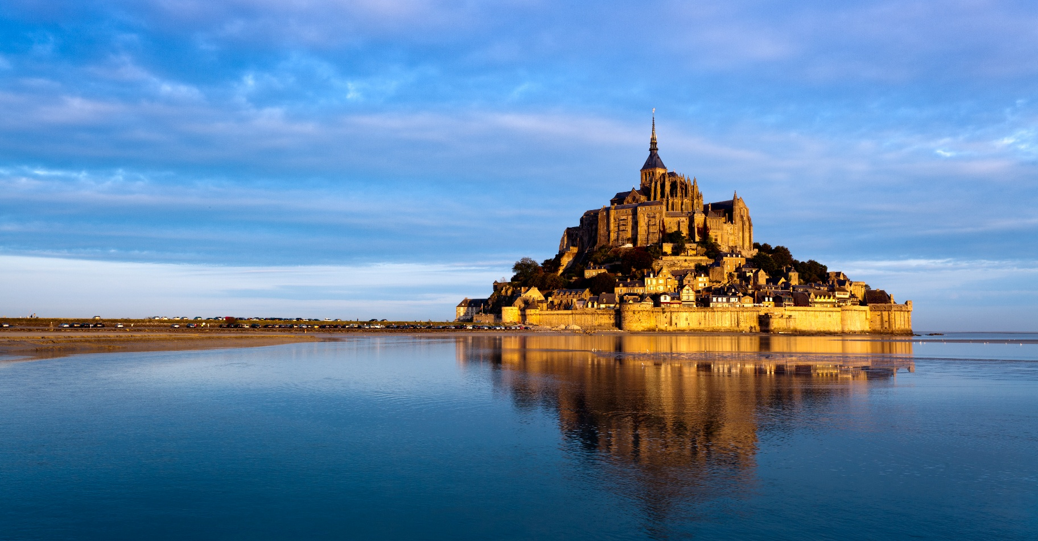


参加
無料
行きたい旅がきっと見つかる！
行きたい旅がきっと見つかる！
JTB海外旅行説明会
JTB海外旅行説明会
経験豊富な添乗員と海外企画担当者が
おすすめの海外旅行をご案内いたします！
経験豊富な添乗員と海外企画担当者が
おすすめの海外旅行をご案内いたします！
７月５日(日)海外旅行説明会
７月５日(日)海外旅行説明会
エジプト・トルコ・ニュージーランド
当店で当日放映します！
当店で当日放映します！
10：00～11：00
イタリア
1１：２０～1２：２0
フランス
1２：４０～1３：４0
エジプト
1４：００～15：０0
スペイン・ポルトガル
1５：２０～1６：２0
オーストラリア・ニュージーランド
1６：４０～17：４0
オーロラ・ヨーロッパクリスマス
放映後、各方面ご相談承ります。ぜひお気軽にお問い合わせください‼
JTBイオンモール草津店
TEL:077-516-0380
Notes:
Adobestock #344104104 ＃403382424 ＃407974906

